Slide 1
ПОДГОТОВКА ЗА ПИСАНЕ НА ЕСЕ ПО ЖИТЕЙСКИ ПРОБЛЕМ НА ТЕМА:“ТЕОРИЯТА НА ВЕРОЯТНОСТИТЕ В ЖИВОТА НИ“
Иванка Ваклинова
ПГ „Иван С.Аксаков“

Slide 2

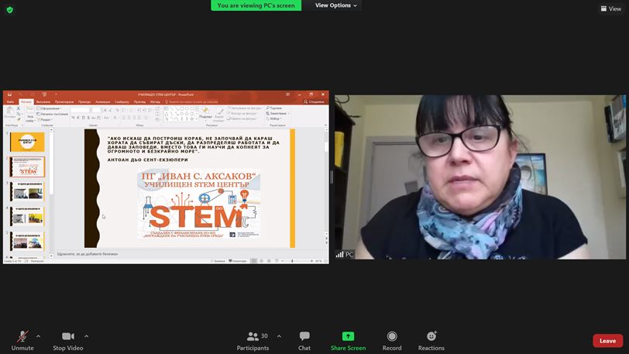
ИДЕЯТА

Slide 3

Структура на урока
НАЧАЛО
УЧИТЕЛЯТ ПРЕДСТАВЯ ТЕМАТА НА УРОКА;
ЗАПОЗНАВА С ЦЕЛИТЕ НА УРОКА;
СЪЗДАВА МОТИВАЦИЯ ЗА РАБОТА;
ДИСЦИПЛИНИРА УЧЕНИЦИТЕ;
АКТИВИЗИРА ВНИМАНИЕТО ИМ;

Slide 4


СЪЩИНСКА ЧАСТ
Всеки ученик получава работен лист със стъпките за изграждане на есе;

Slide 5

Същинска част
Мозъчна атака Какви асоциации предизвиква у вас думата вероятност?
Въвеждаме понятието вероятност
https://learningapps.org/display?v=pn0sr8eec22

Slide 6

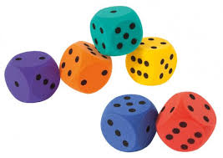
Предварително поставена задача на ученик
ДА ПРОУЧИ ВЪЗНИКВАНЕТО НА ТЕОРИЯТА НА ВЕРОЯТНОСТИТЕ КАТО НАУКА И НЕЙНАТА СЪЩНОСТ

Slide 7
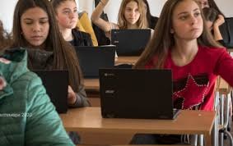
От думата математика избирам една буква
Каква е вероятността това да е:
а/ буква А
б/буква Т
в/ гласна буква

Slide 8
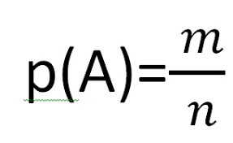
а/ буква А – 0,6 б/ буква Т – 0,4 в/ гласна буква – 0,5

Slide 9



Същинска част
Създаване карта на проблема
Подреждане на аргументи

Slide 10
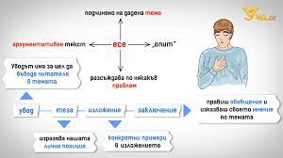
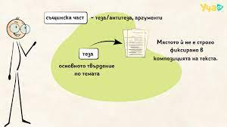
Създаване на теза
Няколко тези да бъдат прочетени в часа и коментирани от учителя

Slide 11


Поставяне на домашна работа
Написване на есето

Slide 12

Обобщаване на дейностите в урока
Вербална оценка на работата на учениците

Slide 13
БЛАГОДАРЯ ЗА ВНИМАНИЕТО!

